Slide 1
«С Днем учителя!»
Выполнили:
учащиеся МОУ «Сабская СОШ» Волосовского муниципального района Ленинградской области

Slide 2
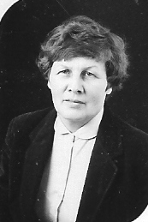
Почетный педагог Сабской СОШ
Галина Федоровна Ершова – первый директор

Slide 3
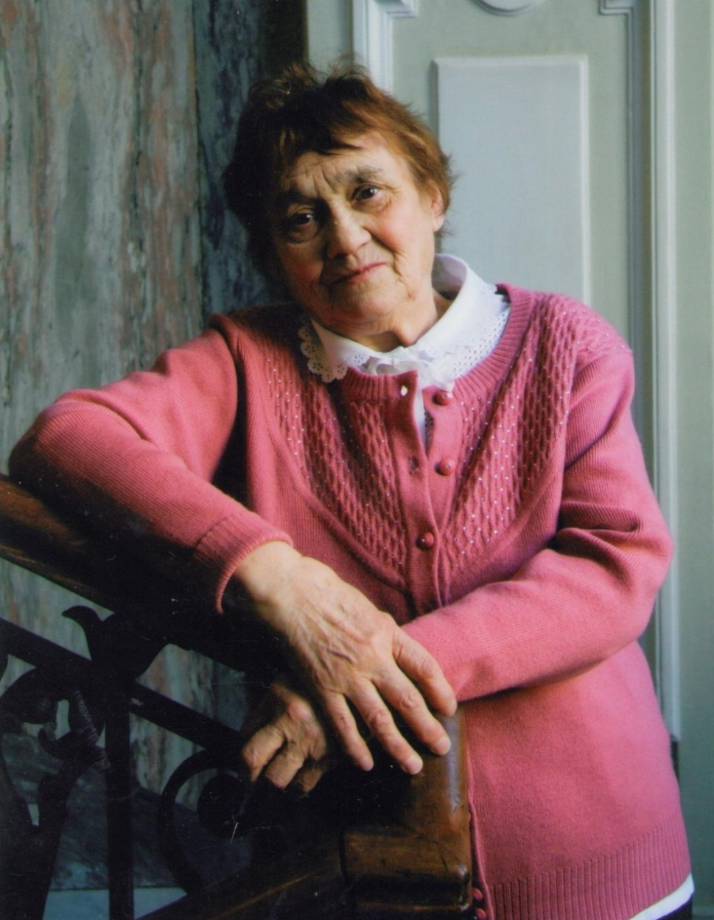
Почетный педагог Сабской СОШ
Алевтина Владимировна Роговская– учитель биологии

Slide 4
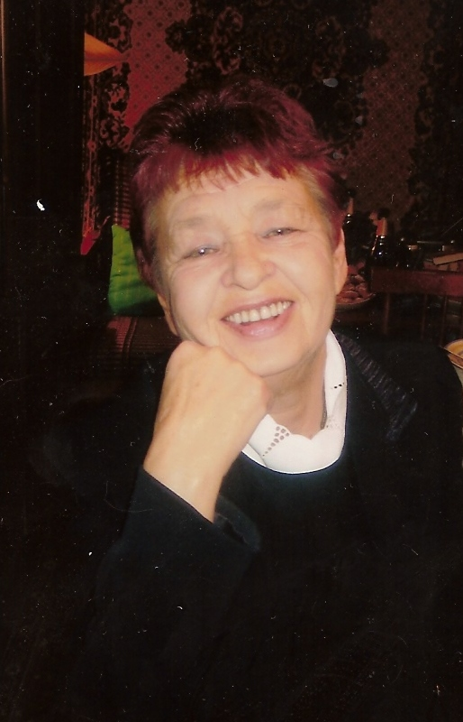
Почетный педагог Сабской СОШ
Галина Андреевна Шарова
– учитель русского языка и литературы

Slide 5
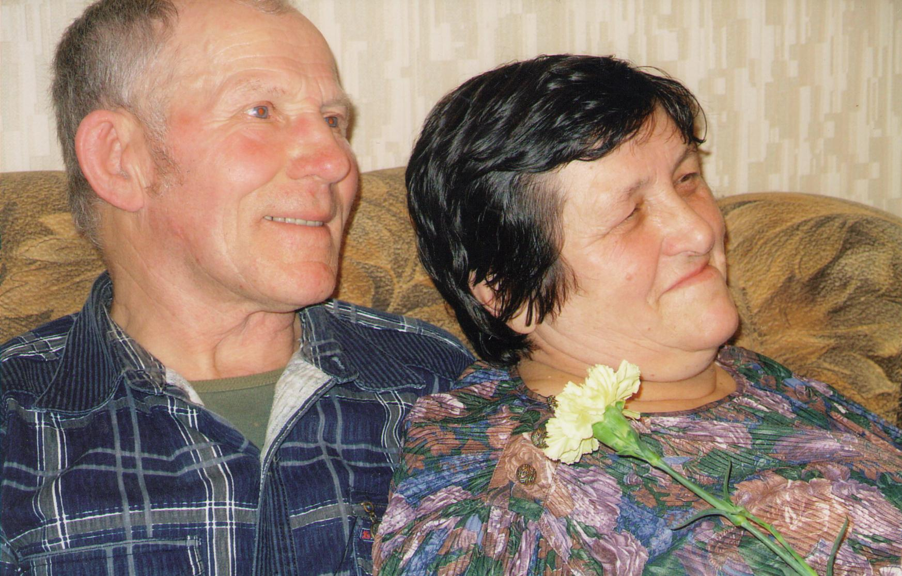
Почетный педагог Сабской СОШ
Евгений Алексеевич Фетисов– учитель русского языка, литера-туры и НВП
Ольга Сергеевна Фетисова – учитель математики

Slide 6
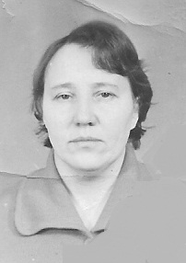
Почетный педагог Сабской СОШ
Нина Александровна Кухарская – учитель начальных классов

Slide 7
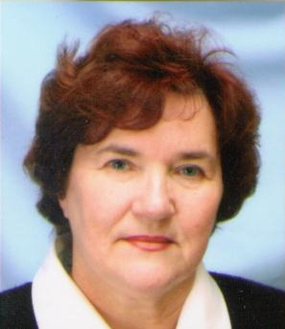
Почетный педагог Сабской СОШ
Нелля Васильевна Пионт – учитель начальных классов

Slide 8
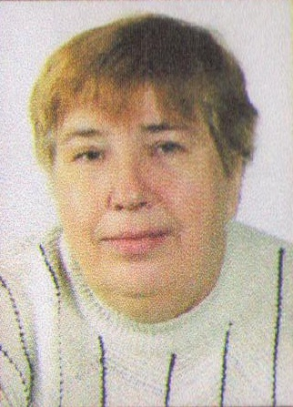
Почетный педагог Сабской СОШ
Галина Ивановна Тютюнова – учитель математики и физики

Slide 9
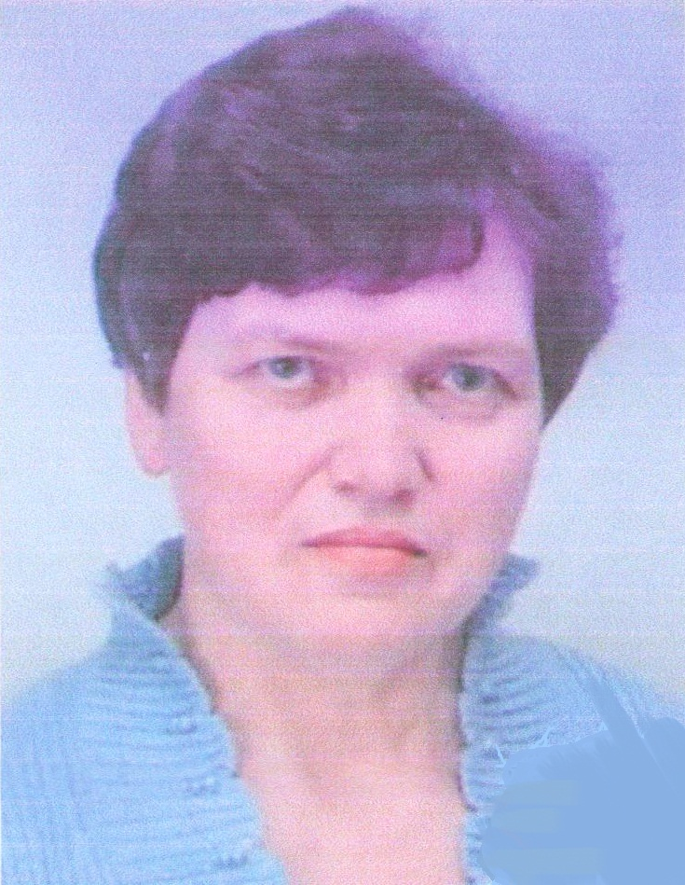
Почетный педагог Сабской СОШ
Валентина Ивановна Горохова – учитель начальных классов

Slide 10
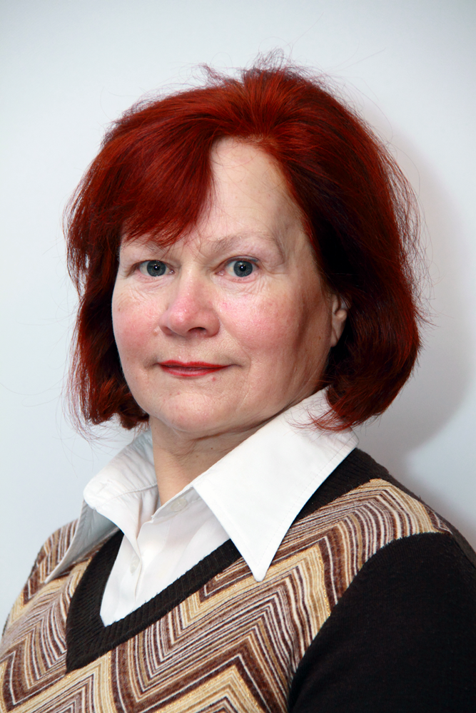
Почетный педагог Сабской СОШ
Тамара Георгиевна Акулова – учитель технологии и изобразительного искусства

Slide 11
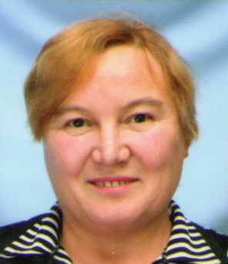
Почетный педагог Сабской СОШ
Любовь Михайловна Татаурова – воспитатель ГПД

